Slide 1
Литература конца XIX века
И. А. Гончаров «Обломов».
Полнота и сложность образа, его внутренняя противоречивость

Slide 2
Сегодня мы:
1
3
Поговорим о характере Ильи Обломова.
Порассуждаем
о противоречиях обломовского характера.
2
Узнаем, почему критики до сих пор трактуют этот образ по-разному.

Slide 3
Роман И. А. Гончарова «Обломов» вышел в 1859 году на страницах журнала «Отечественные записки».

Slide 4
Полемика вокруг романа «Обломов»
Читатели и критики обсуждали его, спорили.
Критические статьи появлялись одна за другой.
И основным предметом спора стали образы героев романа: Обломова, Штольца, Ольги Ильинской.

Slide 5
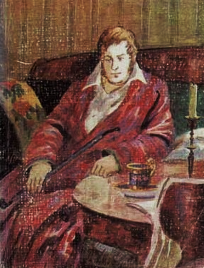
Что непонятного в Обломове, который всё время лежит на диване?
В чём причина апатии Обломова?

Slide 6
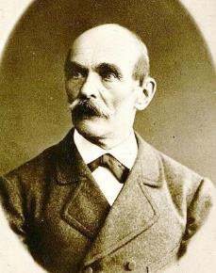
«Лень и апатия Обломова происходят не
столько от воспитания, как от негодности
самой его натуры, от мелкости умственных
и душевных сил...»
Александр Милюков

Slide 7
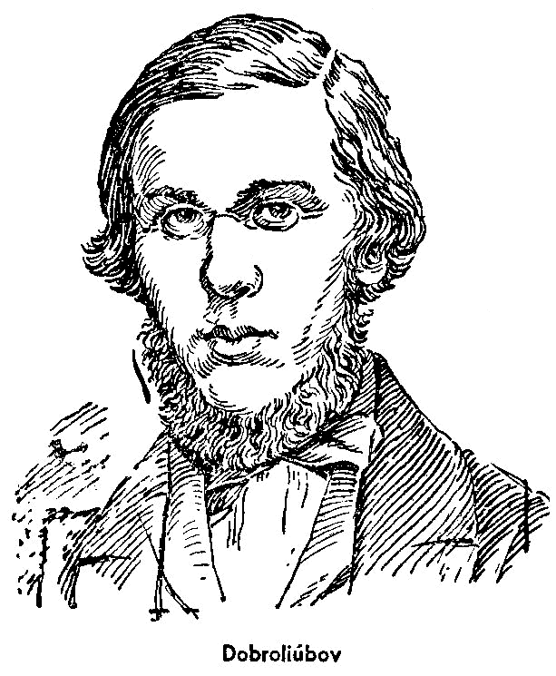
Неоднозначность образа Ильи Обломова
Николай Добролюбов доказывал, что корень апатии Обломова надо искать в среде.
Вину за обломовскую бездеятельность критик возложил на крепостнический строй, который сделал из шустрого любознательного мальчишки ленивого барина.

Slide 8
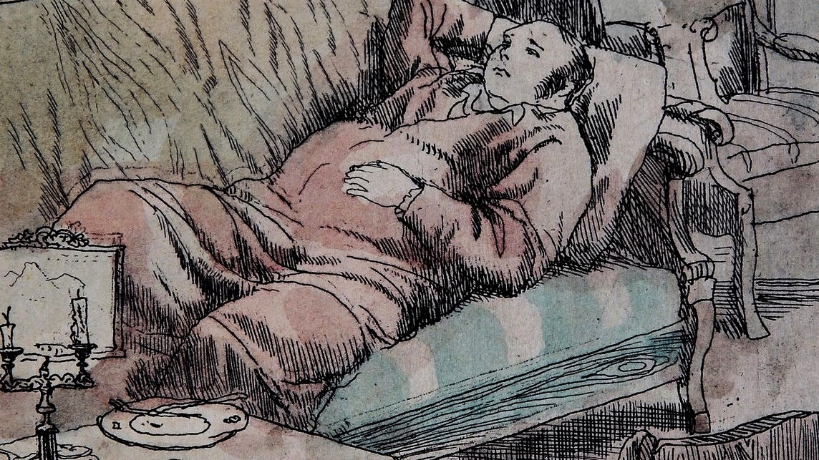
Многие критики бичевали обломовскую лень, как страшный порок.

Slide 9
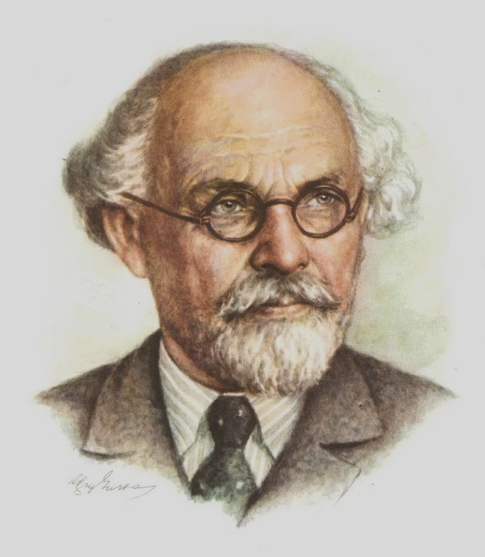
«Никакая “положительная” деятельность
в России не может выдержать критики
Обломова: его покой таит в себе запрос
на высшую ценность, на такую деятельность,
из-за которой стоило бы лишиться покоя».
Михаил Пришвин

Slide 10
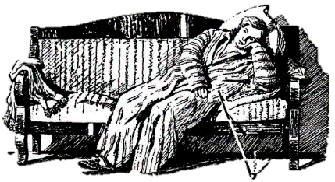
Простой цельный характер таких противоречивых оценок вызвать не может.
А в чём заключаются противоречия обломовского характера?

Slide 11
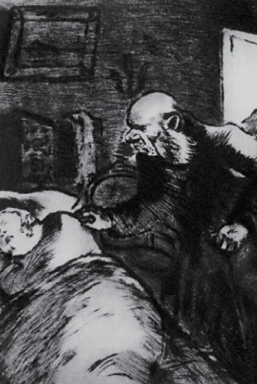
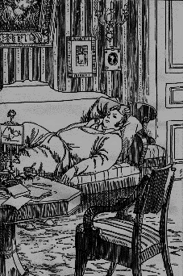
Композиция романа
И. А. Гончарова «Обломов»
Роман И. А. Гончарова «Обломов» состоит из 4 частей.
Знакомство с характером Ильи Обломова полностью занимает 1-я часть романа.

Slide 12
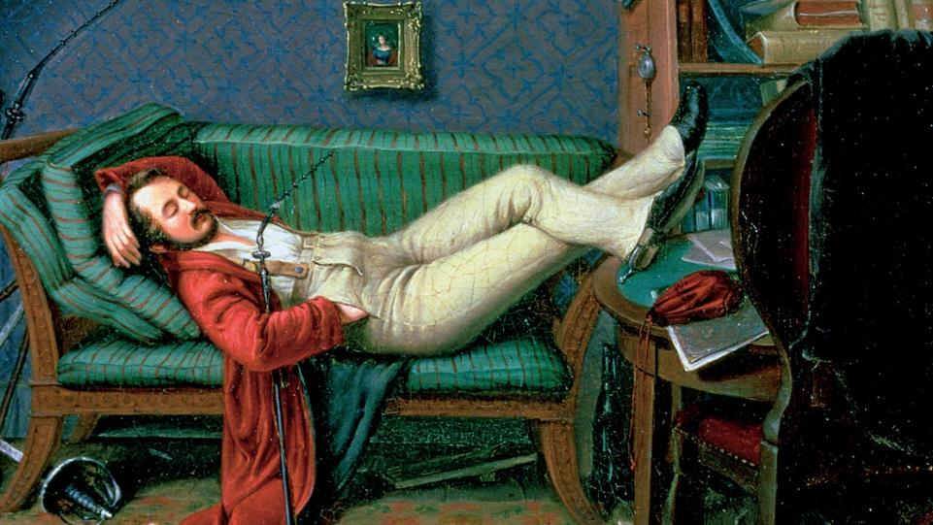

Slide 13
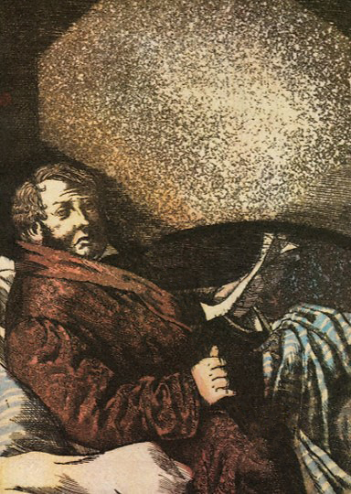
Неоднозначность образа Ильи Обломова
С одной стороны, Обломов бездельник, который целыми днями лежит в грязной комнате.
С другой стороны, Илья Ильич очень тонкий, умный человек с обострённым чувством прекрасного.
Он философ по складу характера.

Slide 14
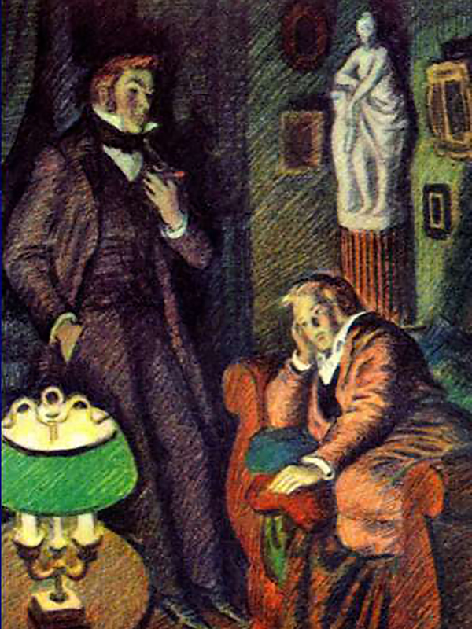
Неоднозначность образа Ильи Обломова
При внешней бездеятельности у Обломова очень бурная внутренняя жизнь.
Он постоянно мечтает, размышляет, анализирует.
В беседе он показывает глубину суждений, которая впечатляет даже Штольца, который называет Обломова философом.

Slide 15
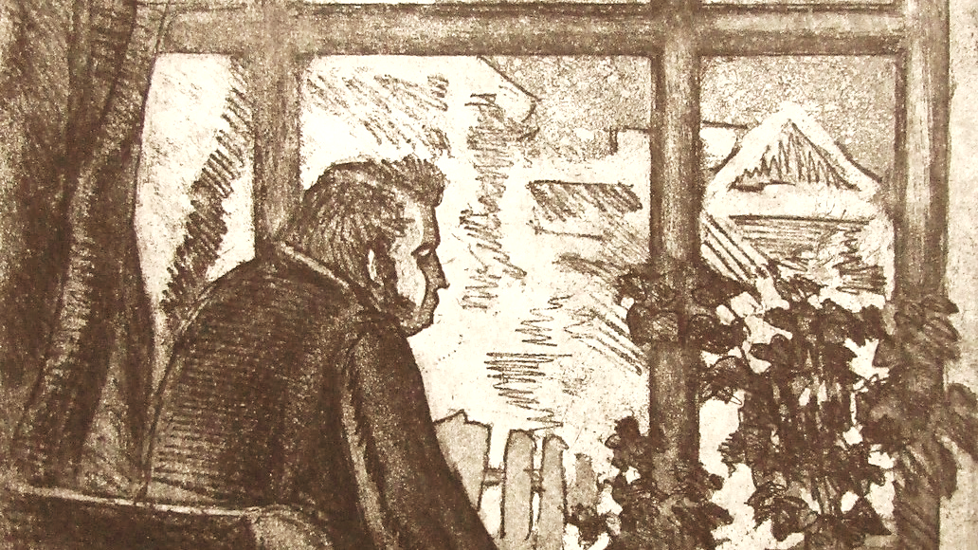
Обломов приветливый, добрый, мягкий, чуткий человек.

Slide 16
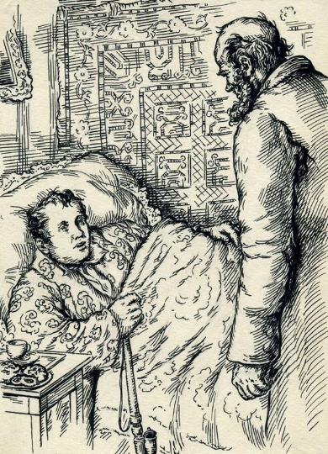
Неоднозначность образа Ильи Обломова
Обломов – талантливый, умный и чуткий человек, который не хочет растрачивать жизнь впустую.
Но именно так жизнь Обломова и прошла.
И Обломов это понимает.
Он не наслаждается покоем, его мучают угрызения совести.

Slide 17
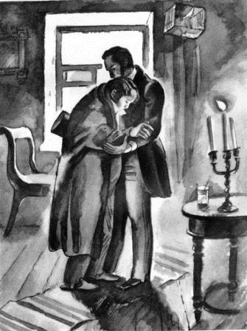
«Всё я чувствую, всё понимаю:
мне давно совестно жить на свете!»

Slide 18
Как же случилось, что Обломов не смог реализовать свой потенциал?

Slide 19
Как же случилось, что Обломов не смог реализовать свой потенциал?
Ответ находится в главах, посвящённых детству Обломова
и жизненному укладу Обломовки.

Slide 20
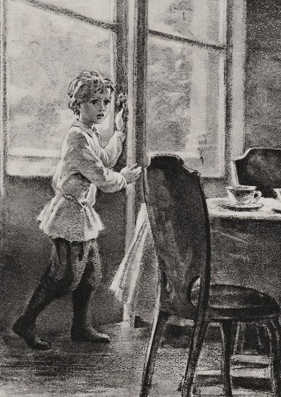
Детство Обломова
В детстве Обломову запрещали шалить
и исследовать мир.
В нём убивали самостоятельность, не давая делать что-то самому.
Обломов постепенно проникался вялым
и ленивым укладом жизни Обломовки.
Родители Илью Ильича обожали.

Slide 21
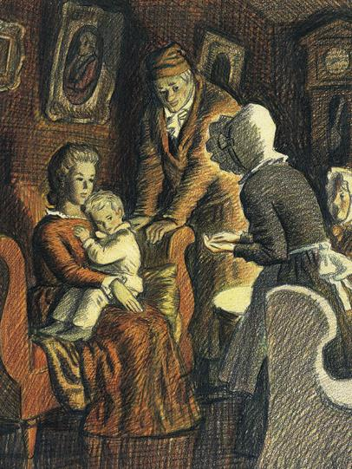
Детство Обломова
Главным для родителей Обломова было, чтобы их сын не напрягался.
Он и учился так, как они хотели:
не прикладывая усилий, только чтобы получить аттестат.
В итоге Обломов стал не способным на самостоятельное действие, безвольным
и ленивым человеком.

Slide 22
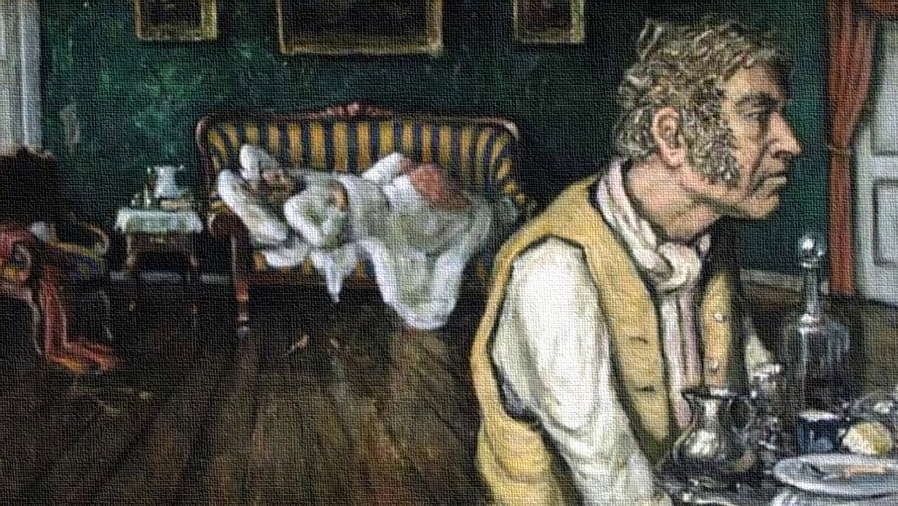

Slide 23
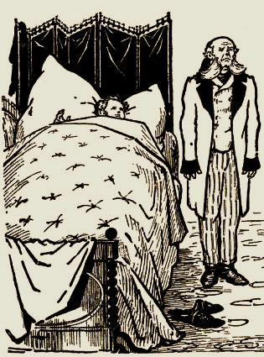
Детство Обломова
Николай Добролюбов заметил созависимость этих персонажей.
Захар – крепостной Обломова, по сути, его раб.
Но в то же время сам Обломов находится в рабстве у Захара, потому что без него не способен даже найти носовой платок или одеться.

Slide 24
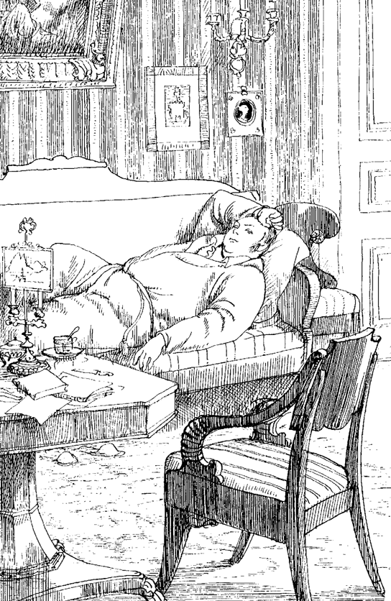
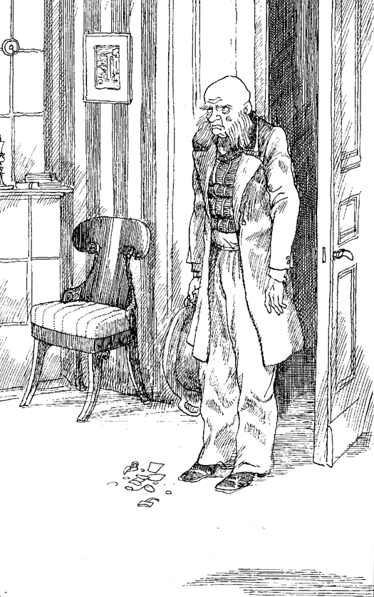
Обломов и Захар
Ленивы, сильно любят поспать и поесть.
Ненавидят перемены.
Захар не желает расставаться со своим заношенным до дыр сюртуком, так же как Обломов не вылезает из своего любимого халата.
Сонная жизнь патриархальной Обломовки видится идеальной.

Slide 25
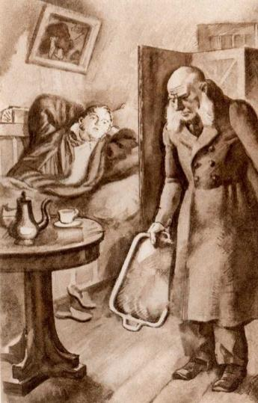
Вещи Обломова
Характер Обломова раскрывается не только
в отношениях с окружающими людьми,
но и в окружающей обстановке.

Slide 26
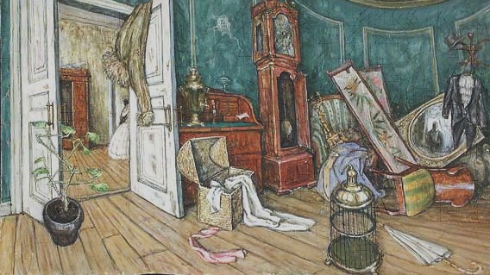

Slide 27
Вещи Обломова
Характер Обломова раскрывается не только
в отношениях с окружающими людьми,
но и в окружающей обстановке.
Халат и мягкие домашние туфли, в которые он попадает ногой сразу же, показывают расслабленность героя, его любовь к привычному комфорту.

Slide 28
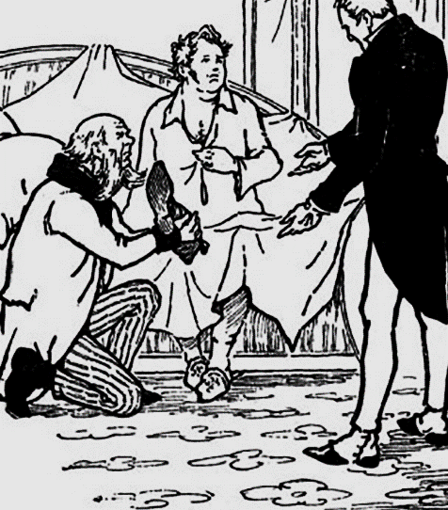
Когда Штольцу удаётся поднять друга с дивана, Обломов промахивается ногой мимо туфли.
И от этой мелочи он тут же теряется
и садится снова.

Slide 29
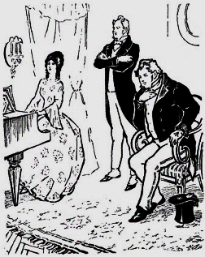
Вещи Обломова
Халат – вещь ещё более знаковая.
С любимым халатом Обломов расстаётся, когда встаёт с дивана благодаря Штольцу и Ольге Ильинской.
Обломов сам сознаёт символичность любимой вещи.

Slide 30
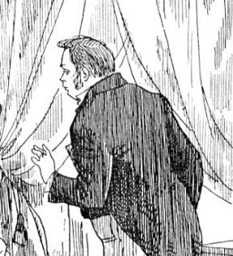
«Идти вперёд – это значит вдруг
сбросить широкий халат не только
с плеч, но и с души, с ума».

Slide 31
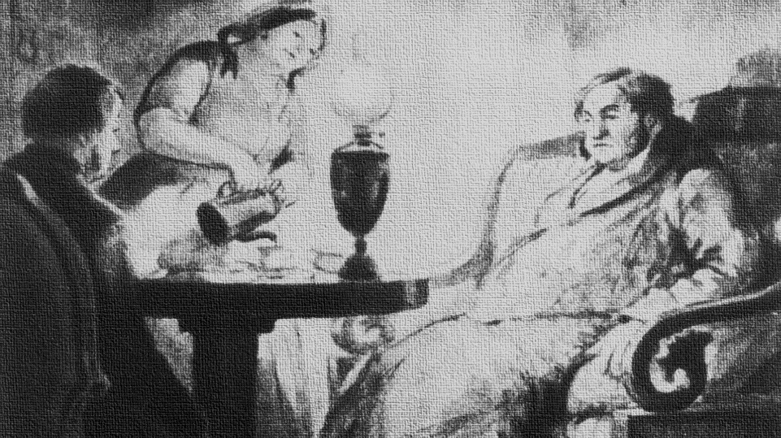
Внутренняя борьба Обломова, обломовский вопрос, который для героя был глубже гамлетовского, передаётся не в пламенных речах
или отчаянных поступках.
Внутренний конфликт проявляется
в разладе Обломова с привычными, комфортными, любимыми вещами.

Slide 32
Неоднозначность образа Ильи Обломова
В характере Обломова сочетается смешное и трагическое, нелепое
и прекрасное.
Нерешительность, беспомощность, лень
и барские замашки сочетаются
с добротой, гуманностью, голубиной нежностью и чистотой души, о которой говорит его друг Штольц.

Slide 33
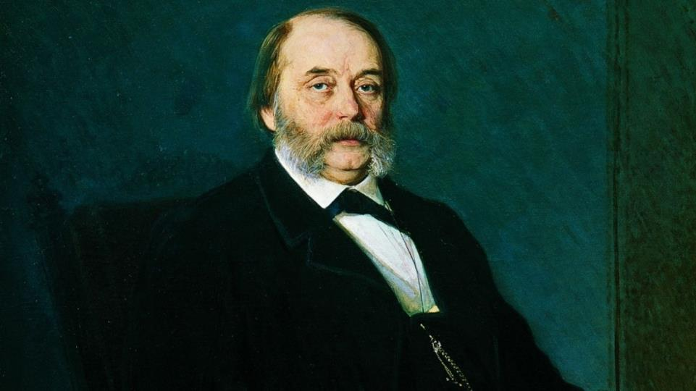
Иван Гончаров создал живой характер, неоднозначный, полный внутренних противоречий.

Slide 34
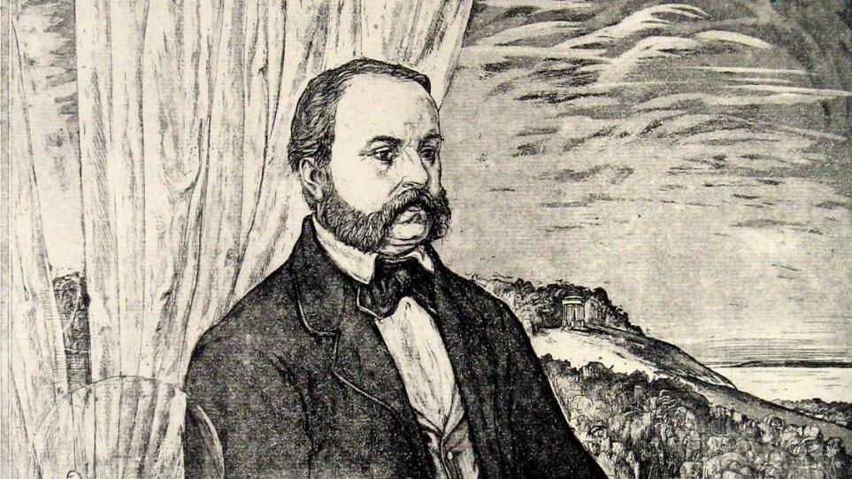
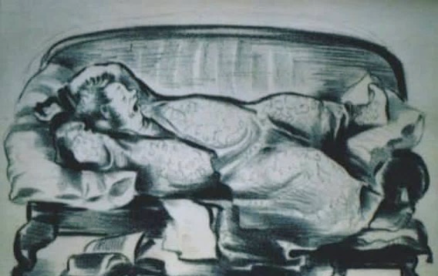
Гончарова часто упрекали в том, что он создал непонятного героя.

Slide 35
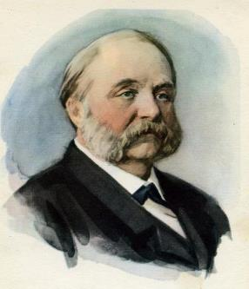
«А читатель на что? Разве он олух
какой-нибудь, что воображением
не сумеет по данной автором
идее дополнить остальное?
Разве Печорины, Онегины…
досказаны до мелочей?»
Иван Гончаров

Slide 36
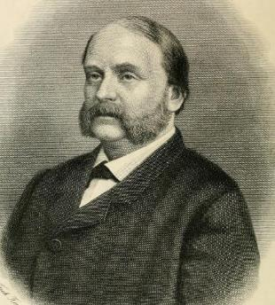
«Задача автора – господствующий
элемент характера, а остальное –
дело читателя».
Иван Гончаров

